Slide 1
Wüsten
Easy4me
Bei allen Folien findet sich in den Notizen eine Anleitung.

Slide 2
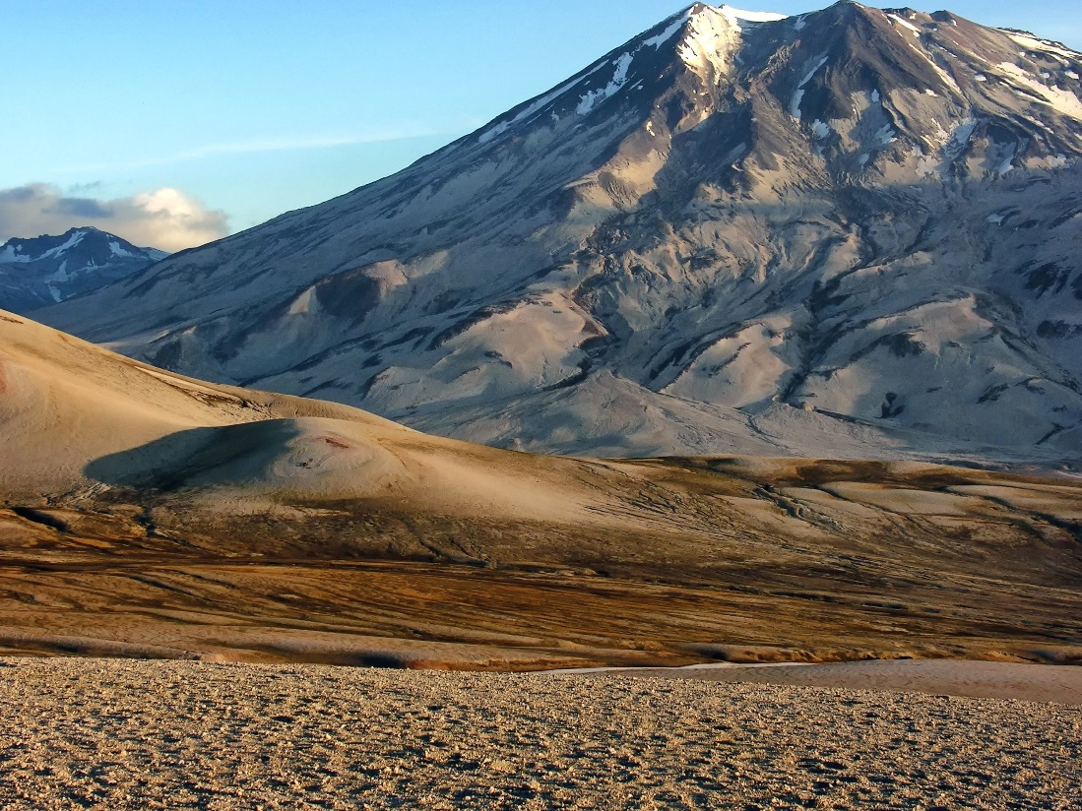
Wüsten
Füge hier das Bild einer Wüste ein.
Einfügen > Bilder > Onlinebilder
Als Suchbegriff verwende Wüste
Sahara
Gobi
Atacama
Namib
…
Notes:
Ersetze das Wort Wüste1 mit Sahara, Wüste2 mit Gobi, Wüste3 mit Atacama, Wüste4 mit Namib

Slide 3
Sahara
Kontinent: Afrika
Anteil an der Sahara: Ägypten, Algerien, Marokko, Tunesien, Libyen, Mauretanien, Mali, Tschad, Sudan
Ausdehnung: 9 000 000 km²
Wüstenarten: Sandwüste, Felswüste, Kieswüste
Notes:
Wüstenarten sind: Sandwüste (Erg), Felswüste, Kieswüste

Slide 4
Gobi
Kontinent: Asien
Anteil an der Wüste Gobi: Mongolei, China
Ausdehnung: 2 350 000 km²
Wüstenart: Sandwüste, Felswüste, Kieswüste
Notes:
Wüstenarten sind: Sandwüste (Erg), Felswüste, Kieswüste

Slide 5
Atacama
Kontinent: Südamerika
Anteil an der Wüste Atacama: Chile, Peru, Bolivien, Argentinien
Ausdehnung: 140 000 km²
Wüstenart: Sandwüste, Felswüste, Kieswüste
Notes:
Wüstenarten sind: Sandwüste (Erg), Felswüste, Kieswüste

Slide 6
Namib
Kontinent: Afrika
Anteil an der Wüste Namib:
Ausdehnung: 81 000 km²
Wüstenart: Felswüste, Sandwüste
Notes:
Wüstenarten sind: Sandwüste (Erg), Felswüste, Kieswüste

Slide 7
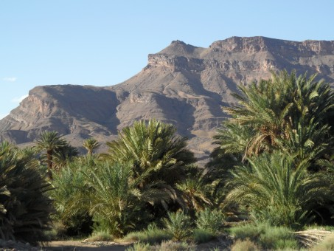
Oasen
Pflanzen: Weizen, Gerste, verschiedene Gemüsearten, Reis, Baumkulturen, Dattelpalmen
Tiere: Kamele, Kleinvieh, Ziegen, Esel
Was wird angebaut: Getreide, Gemüse, Feigen, Datteln
Hier befindet sich
das Bild einer Palme oder Oase!

Slide 8
Ausdehnung der Wüsten in km²
Notes:
Finde die Daten aus dem Internet. Die Größe der Wüsten sind ungefähre Angaben! Gib in der Internetsuche zum Beispiel ein: Wüste Gobi Größe
Ändere die Daten (Flächen in km²) im Diagramm:
Klicke auf das Diagramm, wähle in der Registerkarte Entwurf Daten bearbeiten

Slide 9
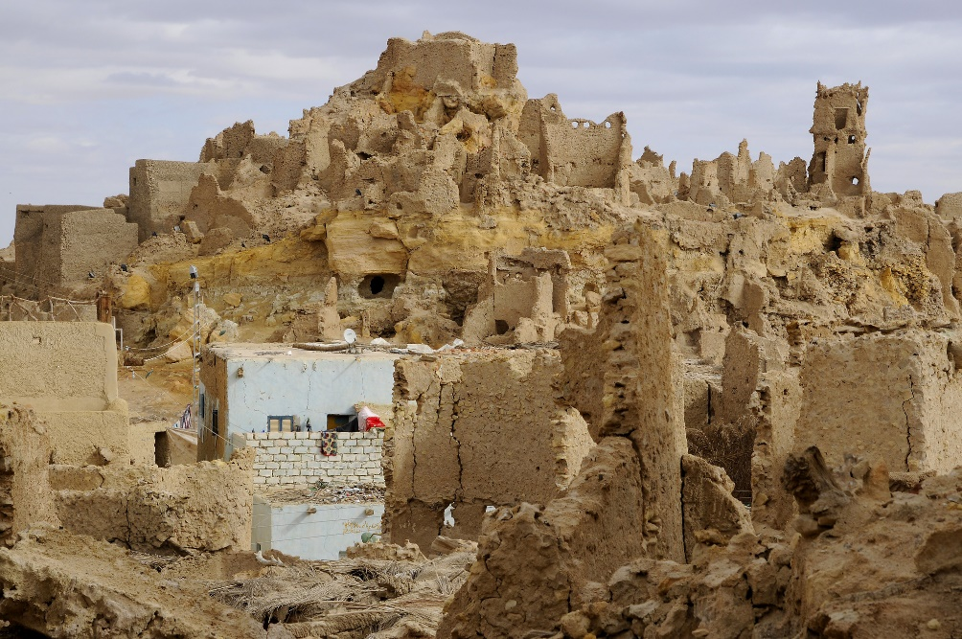
Eine Sehenswürdigkeit in der Sahara
Shali Fortress
Land: Ägypten
Hier befindet sich
ein Bild von Shali Fortress!
"Dieses Foto" von Unbekannter Autor ist lizenziert gemäß CC BY-NC

Slide 10
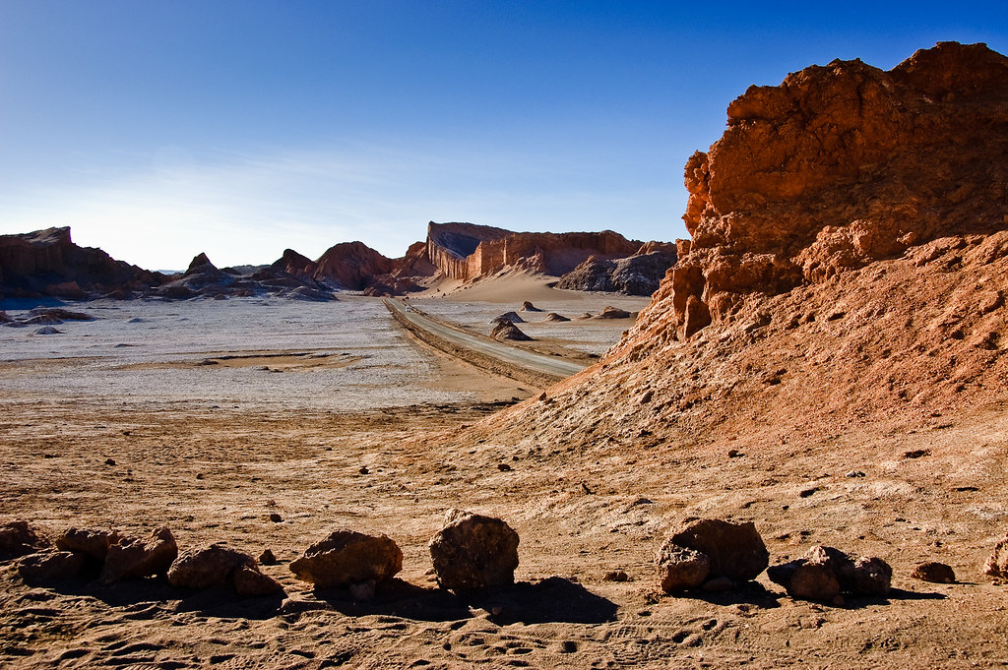
Eine Sehenswürdigkeit in der Wüste Atacama
Valle de la Luna
Land: Chile
Hier befindet sich
ein Bild der Sehenswürdigkeit Valle der la Luna!
"Dieses Foto" von Unbekannter Autor ist lizenziert gemäß CC BY-SA-NC

Slide 11
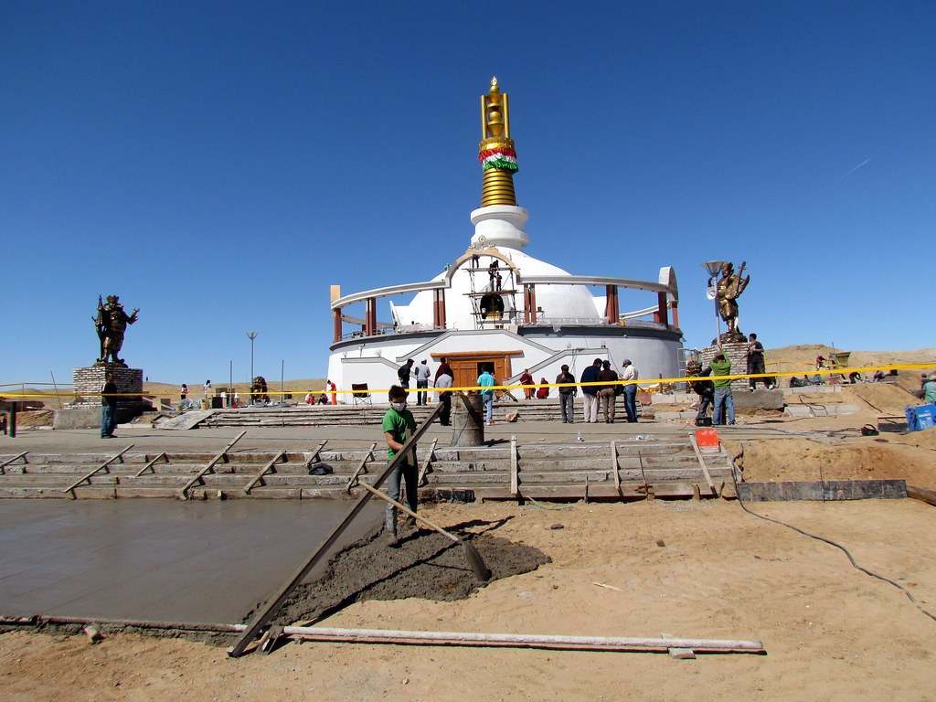
Eine Sehenswürdigkeit in der Wüste Gobi
Nationalpark Gobi Gurwan Saichan
Land: Mongolei
Hier befindet sich
ein Bild der Sehenswürdigkeit!
"Dieses Foto" von Unbekannter Autor ist lizenziert gemäß CC BY

Slide 12
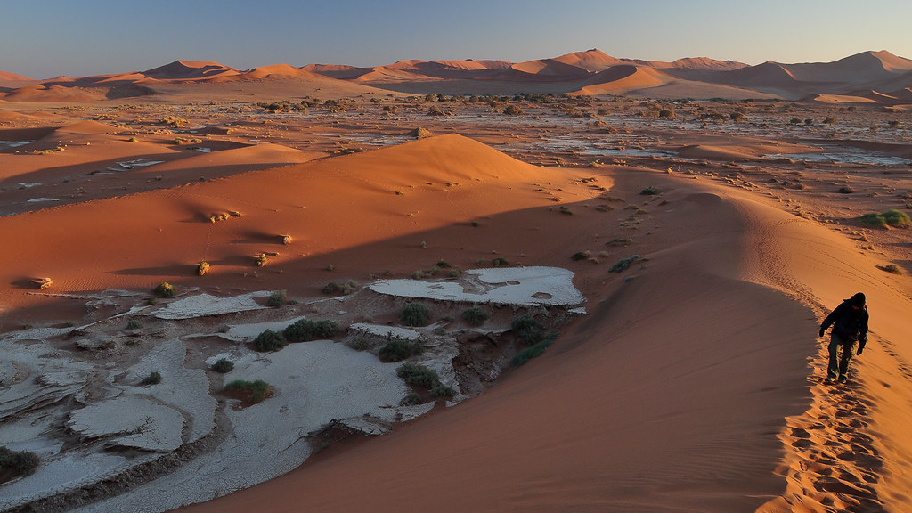
Sehenswürdigkeiten in der Wüste Namib
Salzpfanne Sossusvlei
Land: Namibia
Hier befindet sich
ein Bild der Sehenswürdigkeit!
"Dieses Foto" von Unbekannter Autor ist lizenziert gemäß CC BY-NC-ND

Slide 13
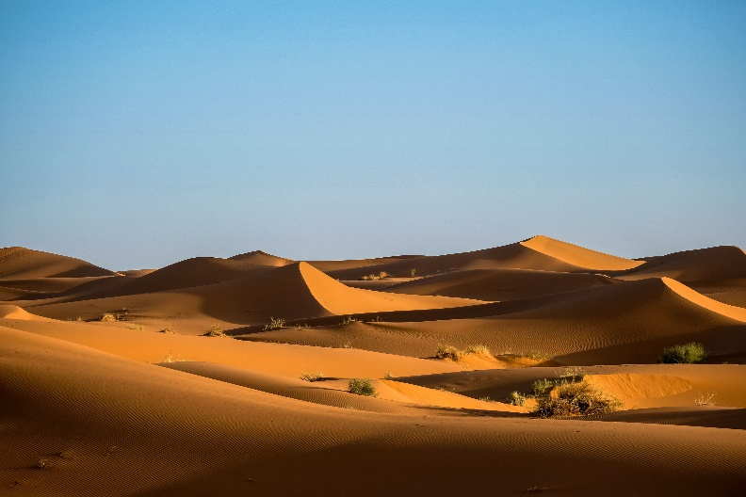
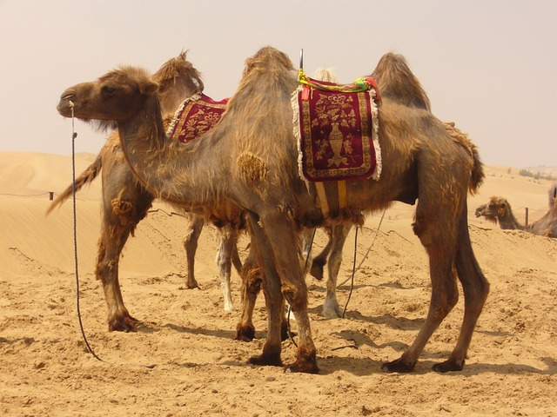
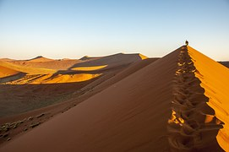
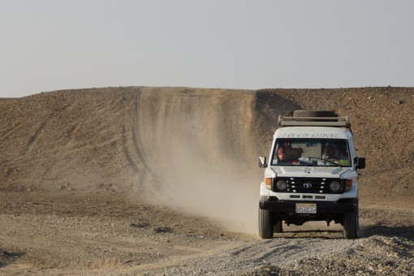
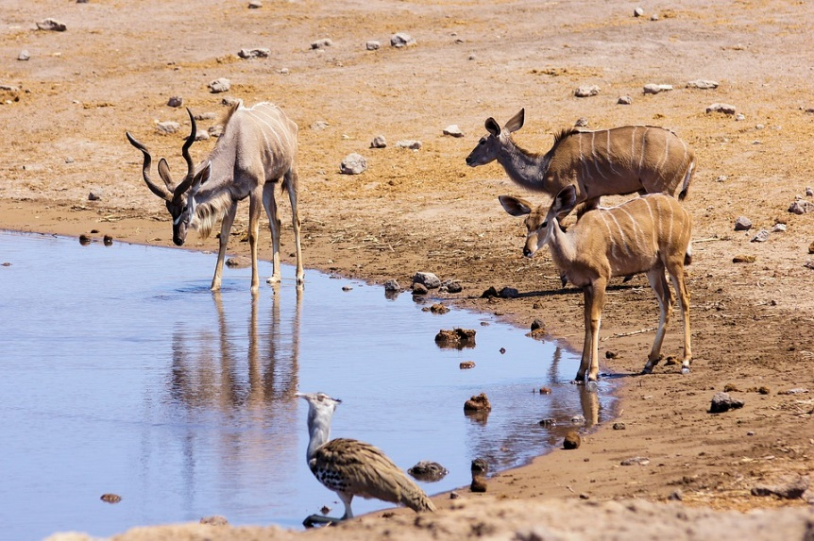
Impressionen
Notes:
Animiere alle Fotos in der richtigen Reihenfolge (zuerst die unten liegenden):
Foto anklicken, Register Animation: wähle einen Effekt, dann in der Gruppe Anzeigedauer bei Start: Nach Vorherigen
Bilder von: David Stanley (Sahara), Matt Spurr (Kamel), ana_ge (Atacama), sntgmdm (Namib), John Yavuz Can (Sahara, Geländewagen)

Slide 14
Auf Wiedersehen!

Slide 15
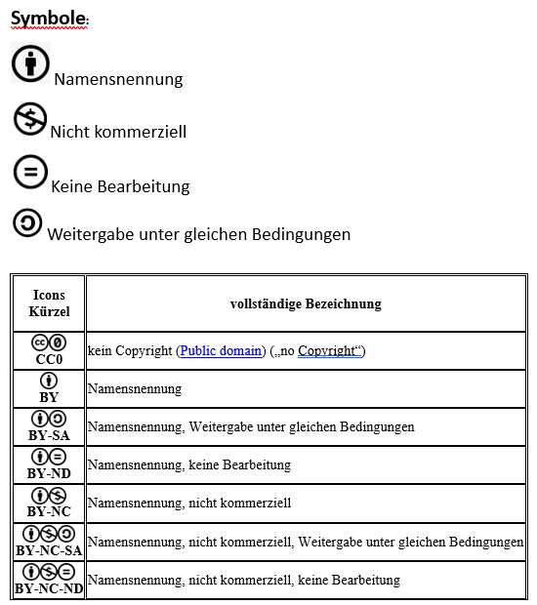
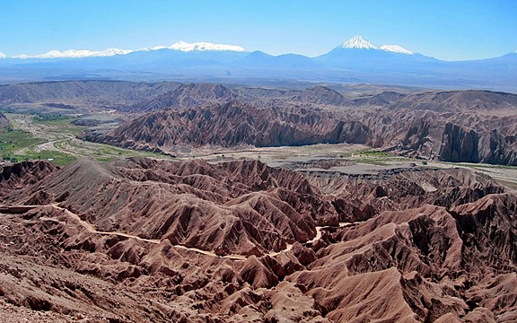
Urheberrecht – Copyright – Creative Commons
Beispiel:
"Dieses Foto" von Unbekannter Autor ist lizenziert gemäß CC BY-SA

Slide 16
Anleitung
Füge Folienübergänge für alle Folien hinzu:
Register Übergänge
Effekt wählen und Auf alle anwenden
Wähle ein Design: Register Entwurf
Kontrolliere alle Folien, ob die Texte gut sichtbar sind und verschiebe sie, falls notwendig.

Slide 17
So macht man ein Referat richtig!
Keine ganzen Sätze in der Präsentation, nur Stichworte!
Ganz wichtig: nicht von der Folie ablesen!
Die Zuseher lesen bereits die Folientexte und langweilen sich, wenn diese wiederholt werden.

